Slide 1


СКУД:АВТОВЕСОВАЯ
Конырев Владимир

Slide 2
Содержание
Автовесовая
  Как было
  Как стало
Архитектура
Инструменты
  Микросервисы (Node.js)
  Рабочие столы
  Интеграционная шина (2is:интеграция)

Slide 3
1. Автовесовая
  Как было
  Как стало
ЦЕЛИ ПРОЕКТА
  Ускорение процесса приемки и отгрузки зерна;
  Проведение лабораторных анализов качества СХ продукции в автоматическом режиме;
  Повышение экономической безопасности;
  Снижение влияния человеческого фактора на всех стадиях процесса приемки, хранения и отгрузки СХ продукции.

Slide 4
КАК БЫЛО: Классический процесс приема СХ продукции
ТС поступает на пункт приема. Водитель сдает документы.
Делается отбор проб, проводятся анализы, фиксируется результат в журнал.
Водитель получает направление на выгрузку.
ТЗ поступает на весовую. Выходит из авто, сдает документы.
Взвешивается БРУТТО
ТС выгружает продукцию.
Возвращается на весовую, взвешивается ТАРА.
Водитель забирает документы. Покидает весовую.

Slide 5
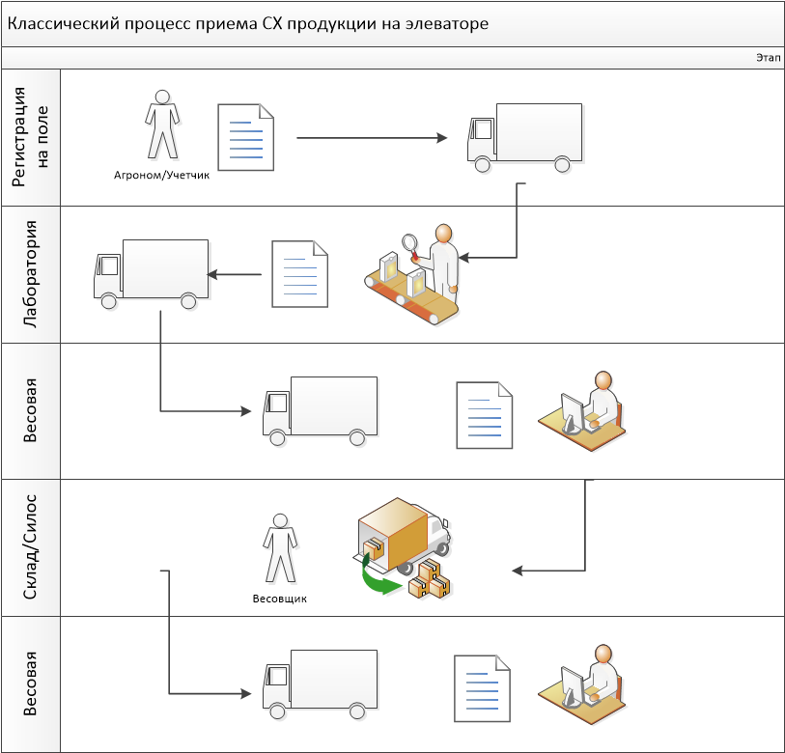

Slide 6
IoT процесс приема СХ продукции
Система сама знает КТО приехал и ОТ КУДА
Событие автоматически генерируется в БД.
Отбор проб и независимый анализ зерна.
Направление на выгрузку.
Системы фото-видео фиксации и распознавание ГН на всех стадиях.
Система проверят прохождение ТС по всем пунктам и «не пускает» в случае отклонений.
Взвешивание происходит без участия человека.
Автоматическая печать документов или ЭДО.

Slide 7
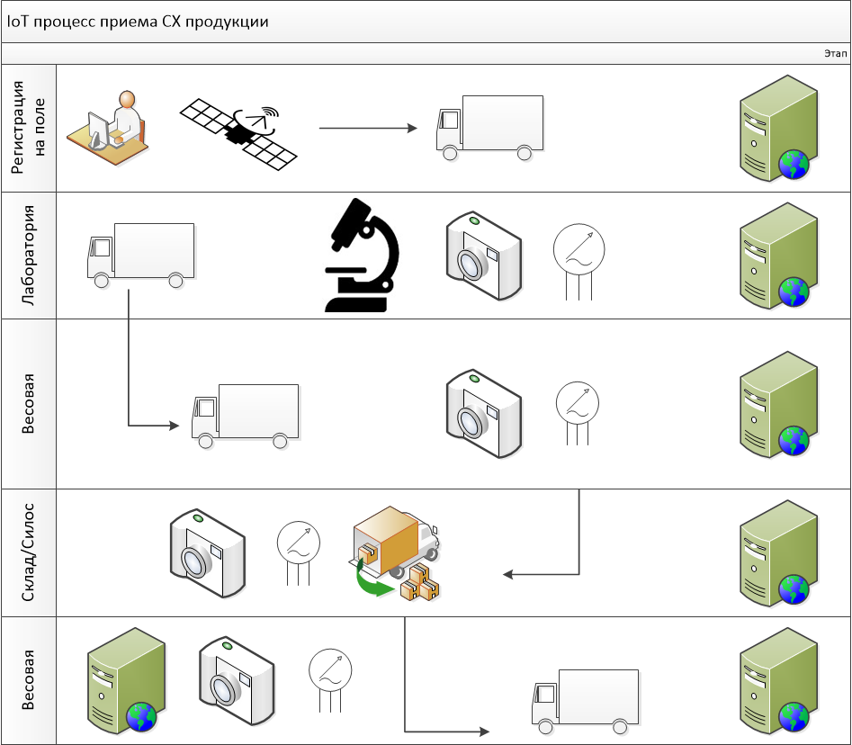

Slide 8

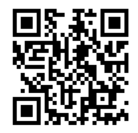
Практический пример реализации в РАВ Агрохолдинге

Slide 9
2. Архитектура

Slide 10
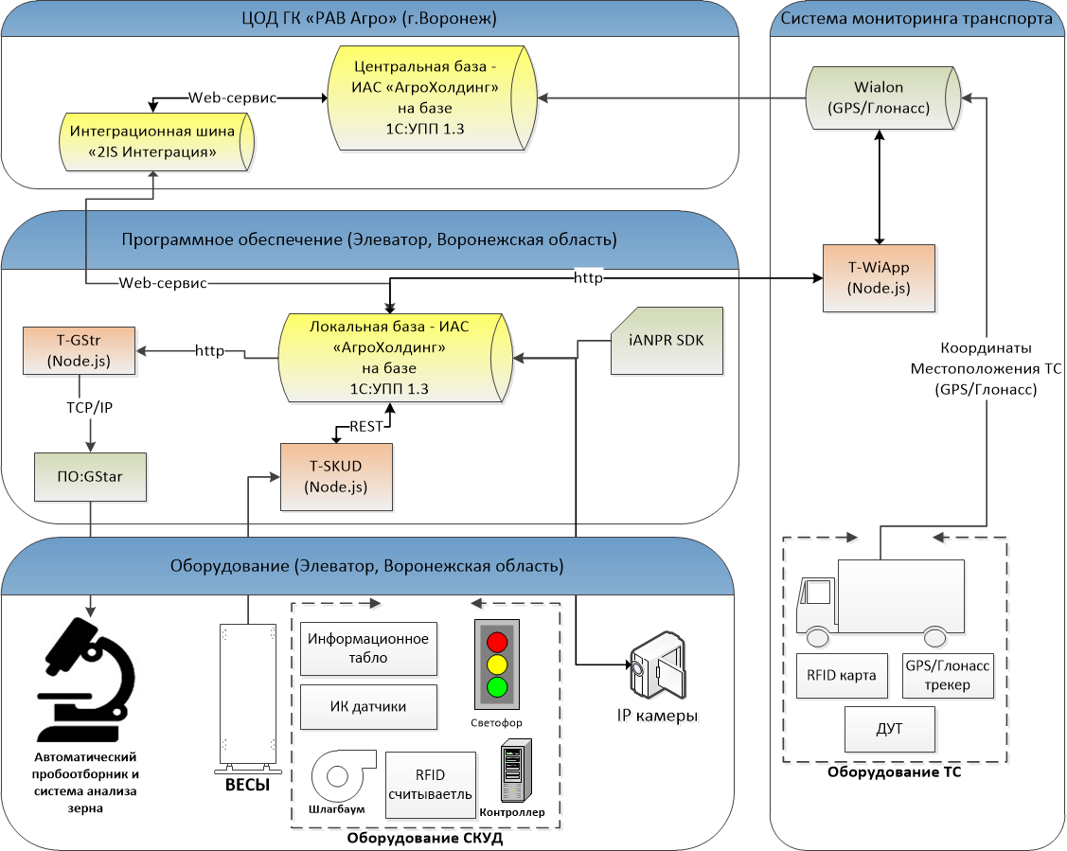

Slide 11
3. Инструменты

Slide 12
Учетно-аналитическая ERP система (2 ИБ) - ИАС «АгроХолдинг» на базе 1С:УПП 1.3 (8.3.11). Можно и ERP.
  http-сервисы
  Рабочий стол
Контролеры (Assembler)
Микросервисы на JavaScript (Node.js) – 3 шт.
  T-SKUD: микросервис для контролеров
  T-WiApp: микросервис для СМТ (система мониторинга техники)
  T-GStr: микросервис для автоматического пробоотборника
Интеграционная шина 2IS:Интеграция

Slide 13
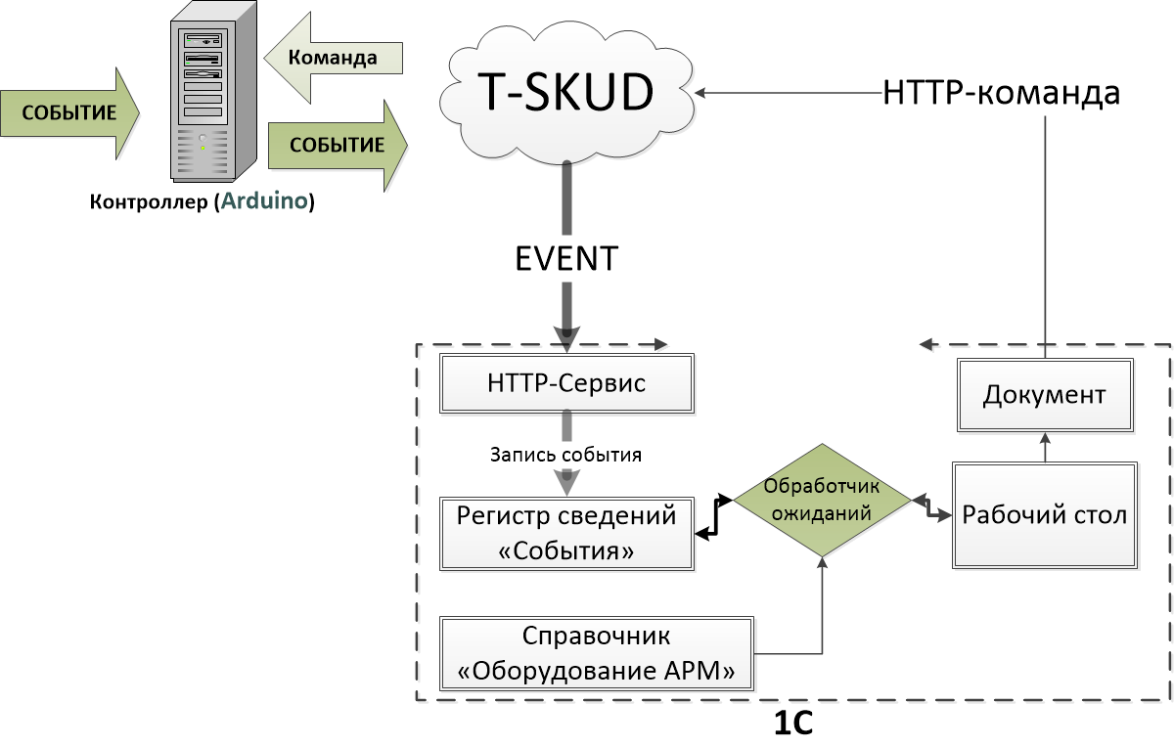
Чуть-чуть механики, остальное завтра…

Slide 14
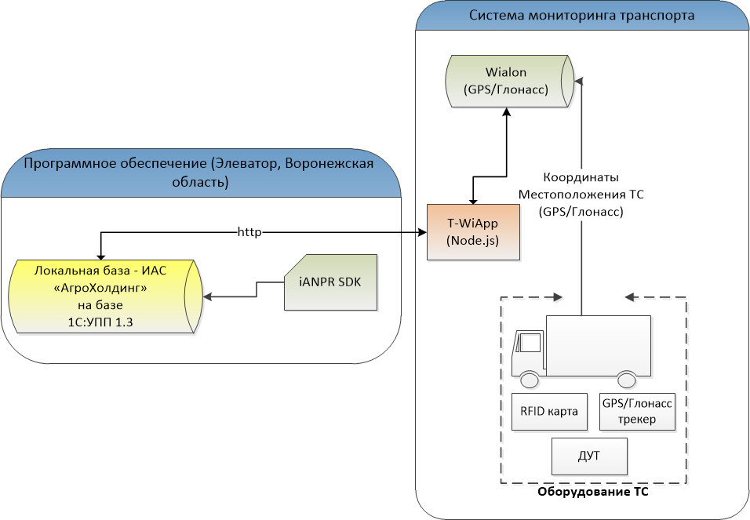
Если ТС прибыло с поля, и СМТ это показало, то документ автоматически создается и привязывается к RFID карте

Slide 15
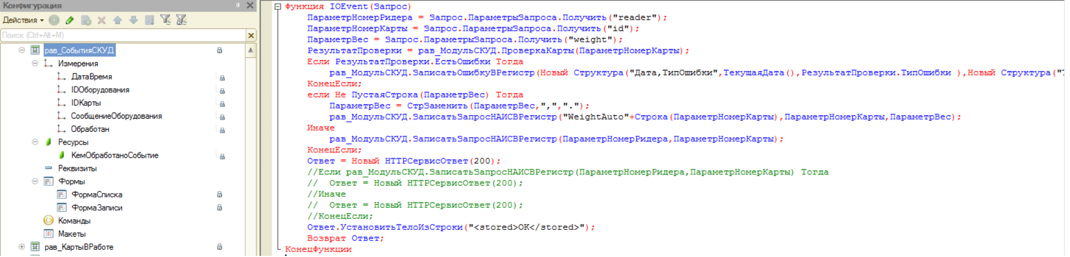
РС: Фиксация событий (EVENT)
Запись EVENT в РС
+ доп. Алгоритмика (проверка RFID карты, запрос веса ТС)

Slide 16
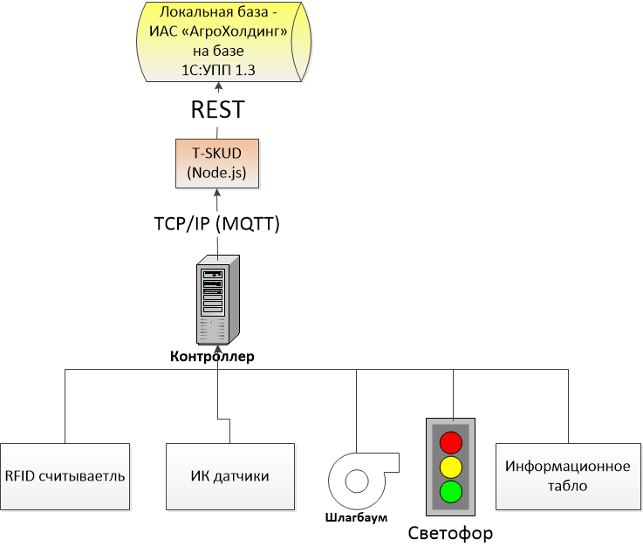

Slide 17
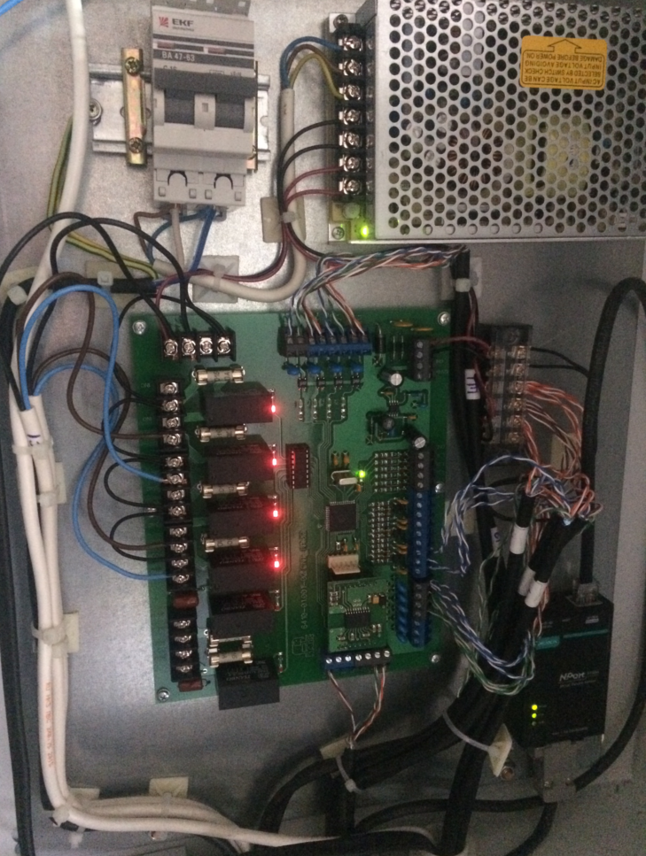
Сделано: Контроллер (Assembler) и TCP/IP для взаимодействия с внешними системами
Переделывается: Контролер (Linux) и MQTT для взаимодействия с внешними системами
Причина перехода: функциональные возможности контролера

Slide 18
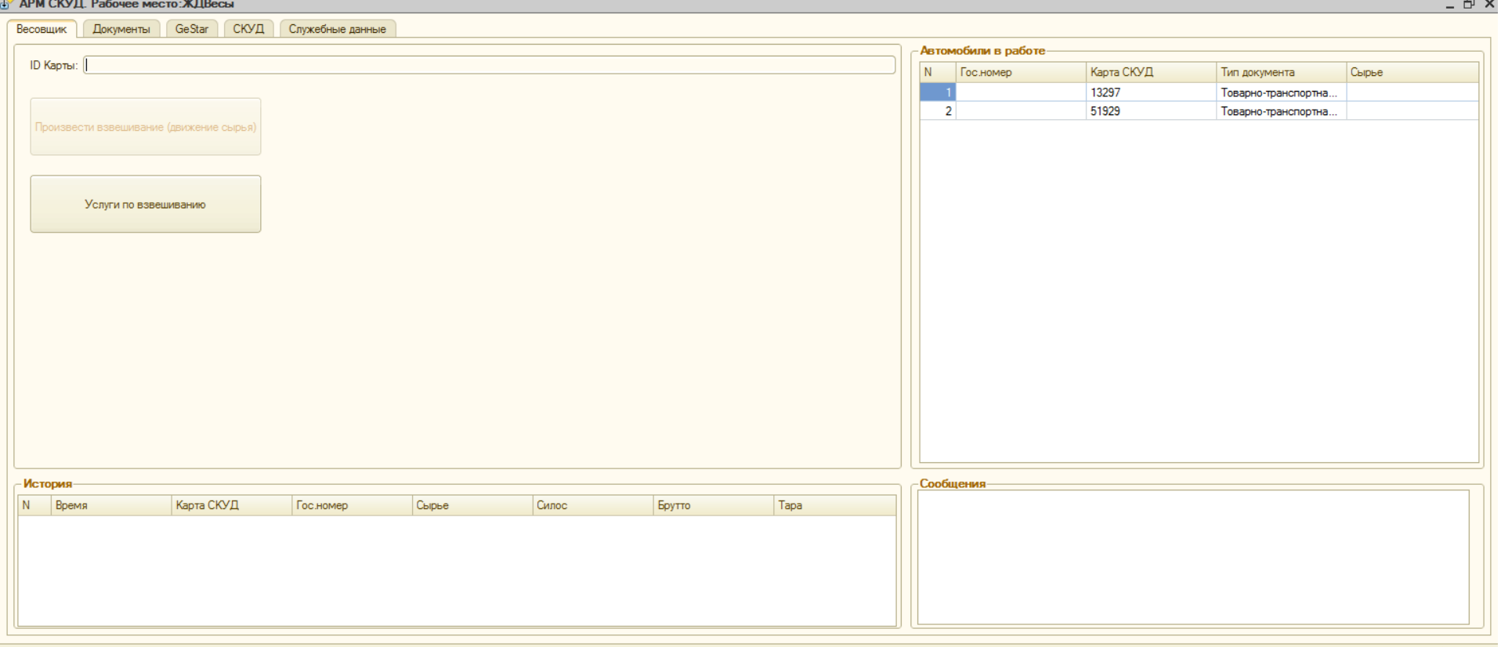
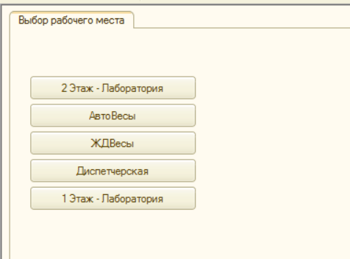
При входе в 1С, выбор АРМ-а. Всё оборудование «облачное»

Slide 19
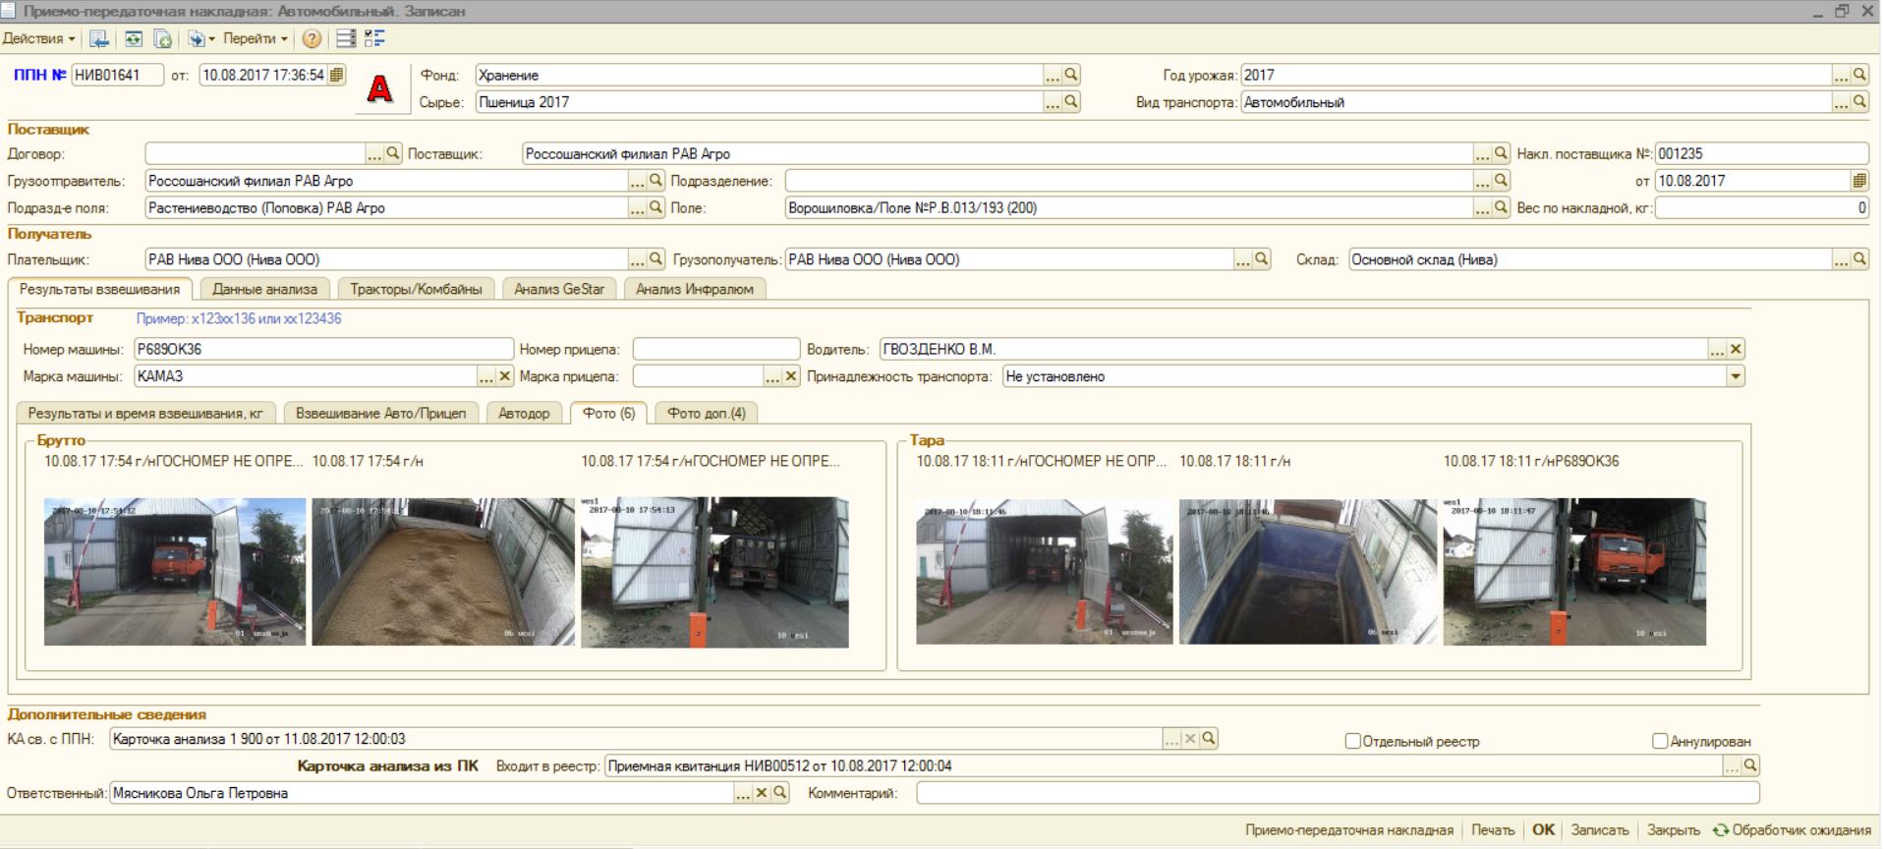
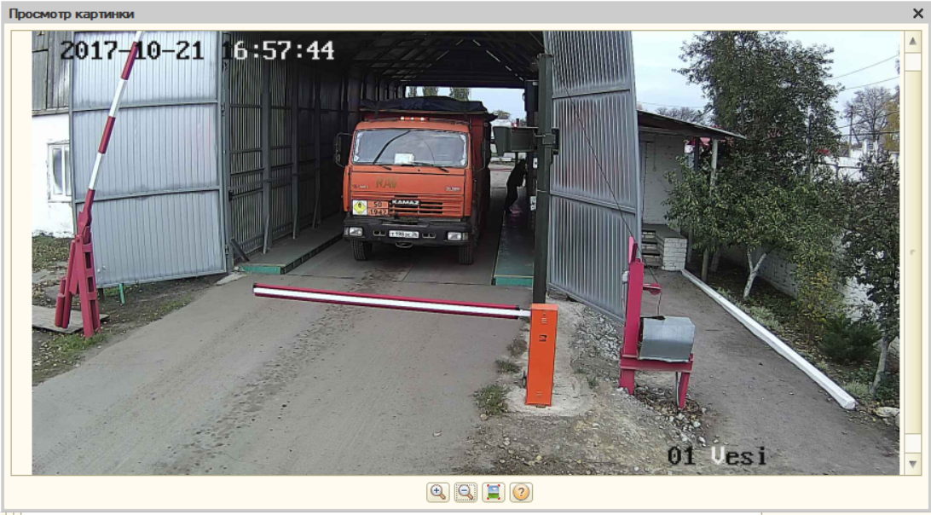
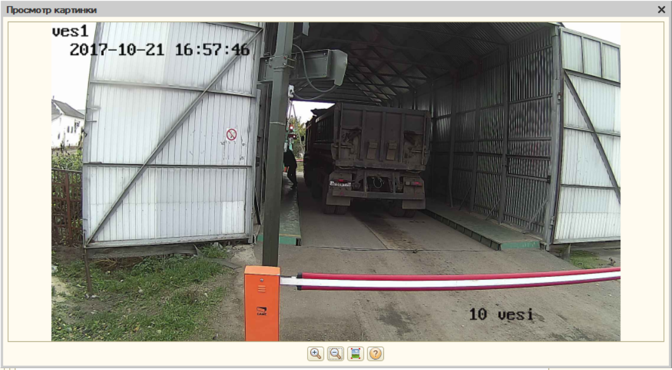
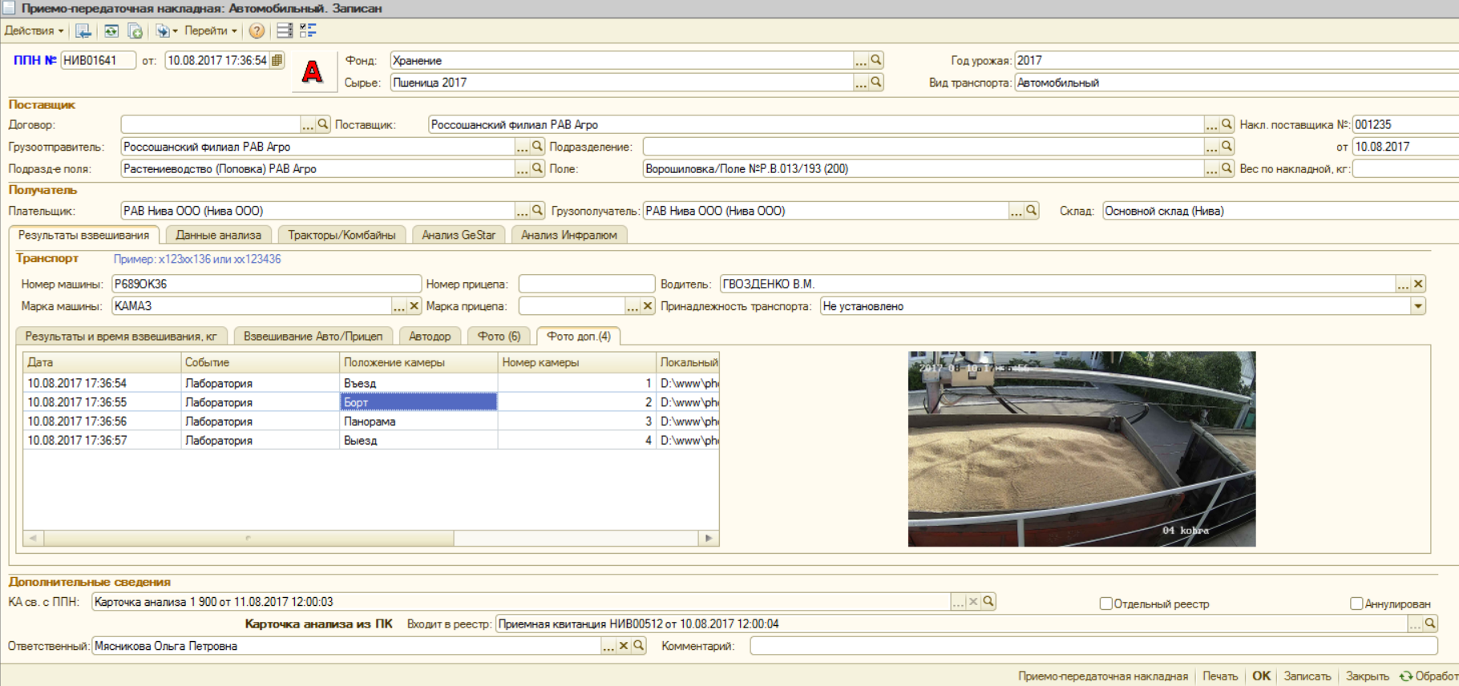
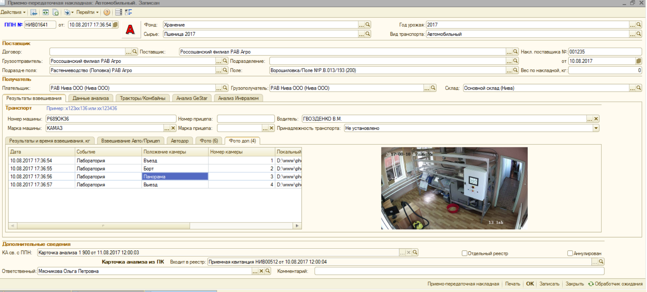
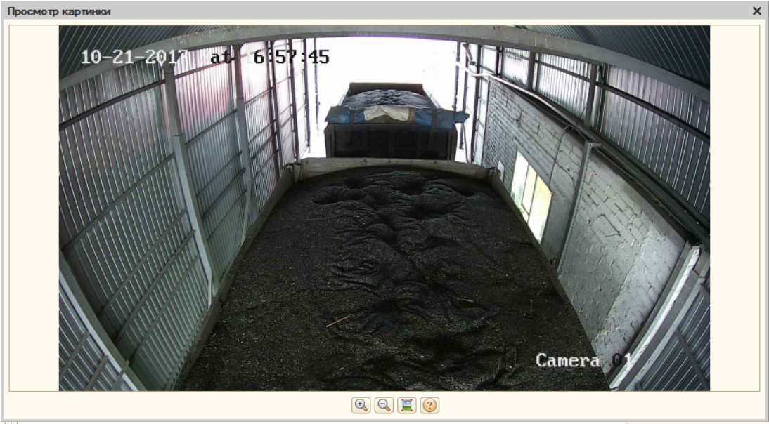
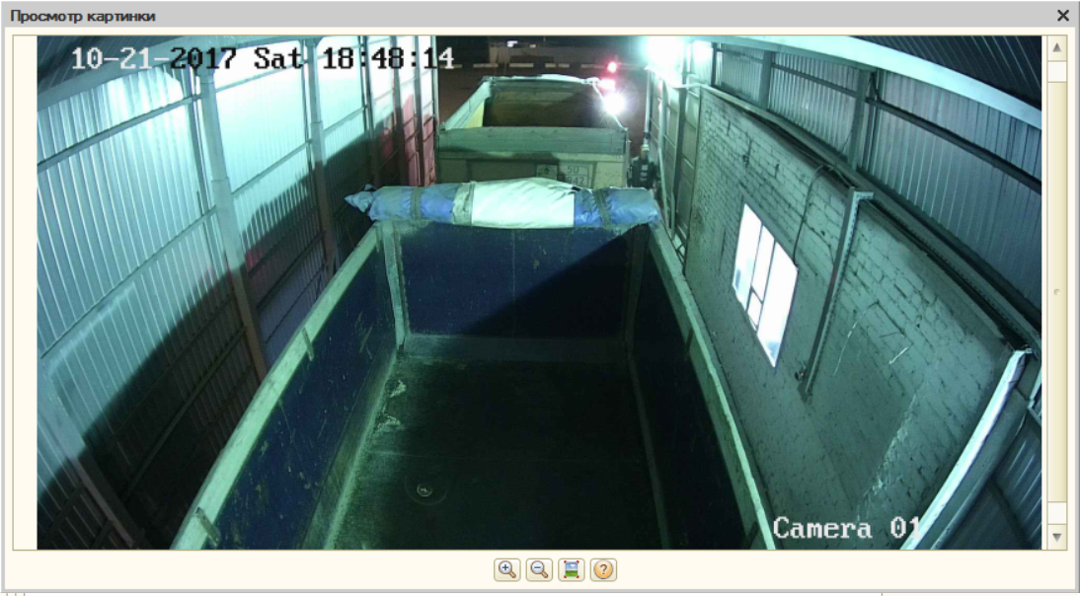
IP камеры

Slide 20
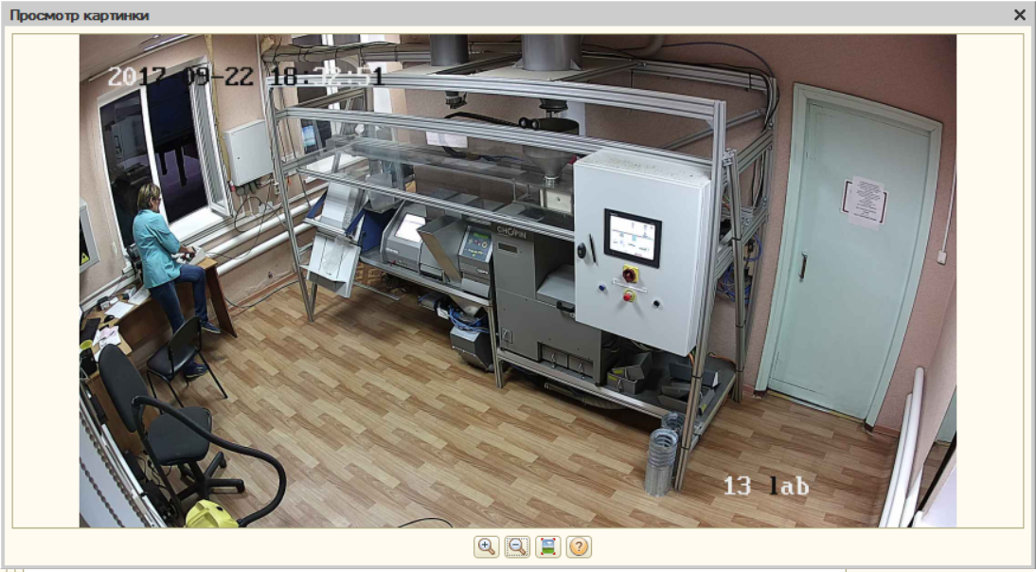

Slide 21
Архитектурные решения
Все события с контроллеров фиксируются микросервисами
Событие записывается через http в РС (1С)
В 1С определены рабочие места = набор оборудования для прослушивания
Обработчик ожидания слушает РС
Бизнес-логика определяет категорию EVENTа, в результате:
  Событие фиксируется без пользователя
  Определяются границы действий для пользователя
1С имеет возможность отправлять команды на оборудование

Slide 22



Использованное ПО:
  Gestar
  T-SKUD
  2iS Интеграция
  iAPR SDK
  Wialon
  NAIS
Оборудование:
  Автоматическая система отбора проб - S.A.R.A.
  Автомобильные весы (НАИС)
  ЖД весы (НАИС)
  Принтер чеков
  IP камеры
  Шлагбаумы
  Считыватели RFid карт
  Информационное табло
  ИК-датчики местоположения

Slide 23
Спасибо за внимание

